Slide 1


KALI 03
L'orientation

Slide 2
Objectifs
Obj | Contenu/Comportement ou performance | Conditions de réalisation | Normes ou critères de performance
1 | Connaître les différents nord | - | Les 16 directions des vents Le Nord vrai, magnétique et le nord cartographique
2 | Pouvoir calculer la déclinaison actuelle | A l’aide du diagramme de déclinaison sur la carte | -
3 | Pouvoir calculer et appliquer l’azimut inverse et le gisement | De jour, seul, avec l’aide d’une carte d’EM au 1/50000 et d’une boussole et d’un römer. | Erreur autorisée de 90⁻ of 5°
4 | Pouvoir déterminer et appliquer un azimut | De jour, seul, avec l’aide d’une carte d’EM au 1/50000 et d’une boussole et d’un römer. | Erreur autorisée de 90⁻ of 5°
5 | Pouvoir utiliser la boussole | De jour, seul, avec l’aide d’une carte d’EM au 1/50000 et d’une boussole et d’un römer. | Déterminer le nord Déterminer l’azimut (d’un point dans le terrain et sur la carte) Orientation de la carte
6 | Pouvoir orienter une carte militaire d’état-major | A l’aide : d’une montre à aiguilles – des détails du terrain – l’étoile polaire – le soleil – la lune – la boussole | -
2
2

Slide 3
Objectifs
Compétence | Indicateur de comportement
Respecter les autres | Traite les autres avec respect (lorsque quelqu’un ne comprend pas)
Etre Flexible | Exécute des nouvelles tâches
Agir de manière intègre | Respecte le caractère confidentiel des informations qu’ils lui sont confiées
Suivre les règles | Respecte les promesses et les accords convenus
Communiquer | S’exprime de manière compréhensible (coordonnées) Réagit de manière appropriée aux questions posées
Se développer | A une attitude positive face au feedback de ses supérieurs et de ses collègues
3
3

Slide 4
Aperçu de la leçon
Orientation
La boussole
Orientation de la carte
Conclusion
Questions

Slide 5
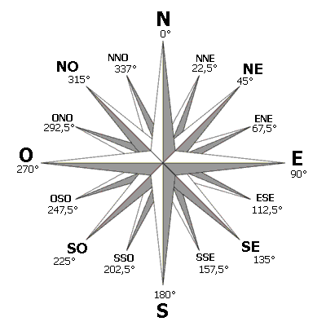
1. Orientation
La rose des vents :

Slide 6
1. Orientation
Les différents nord :
NORD géographique (vrai Nord)
NORD magnétique
NORD cartographique
Y

Slide 7
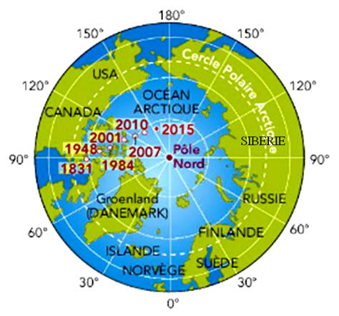
1. Orientation
Nord Magnétique vs. Nord Géographique

Slide 8
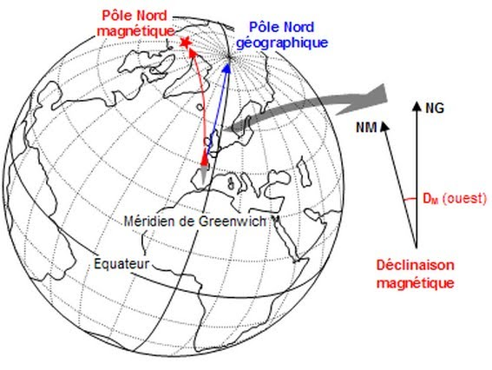
1. Orientation
Nord Magnétique vs. Nord Géographique

Slide 9
1. Orientation
Déclinaison :
Angles entre les différents Nord
La déclinaison magnétique est calculée :
Angles entre :
Nord magnétique
Nord géographique
Variations annuelles
Mentionnées sur la carte
Occidentale – Orientale
⇦ ⇨
Déclinaison magnétique, en
Degré [°]

Slide 10
1. Orientation
Déclinaison :
Calcul :
Dc = Déclinaison actuelle en degré
Dq = Déclinaison du quadrillage en degré
Da = Déclinaison annuelle en degré
Dc = Dq + Da

Slide 11
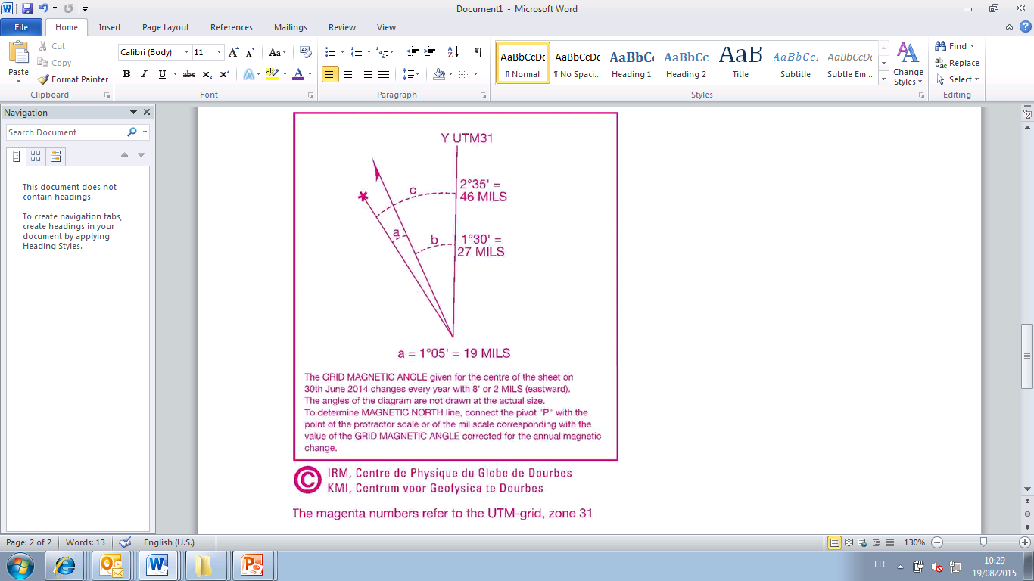
1. Orientation
Nord Magnétique vs. Nord Géographique
30 Jun 14:
Dc = déclinaison actuelle
= 1°30’
Variation annuelle: 0°08’
2015:
Dc (2014) = Dq (2015) = 1°30’
Da = ((2015-2014) x 0°08’) = 0°08’
Dc (2015) = 1°30’ + 0°08’’ = 1°38’
+
Eastward

Slide 12
1. Orientation
Nord Magnétique vs. Nord Géographique
Au 25 Oct 17 : Saffraanberg
Déclinaison magnétique = 1°21,78’
Variation annuelle = 0°09’ vers l’Est
Année | Déclinaison magnétique | Variation
2015 | 1°03,78’ | - 2 x 0,09°
2016 | 1°12,78’ | - 1 x 0,09°
2017 | 1°21,78’ | -
2018 | 1°30,78’ | + 1 x 0,09°
2019 | 1°39,78’ | + 2 x 0,09°

Slide 13
1. Orientation
Azimut et azimut inverse :
L’azimut est l’angle formé par le nord magnétique et la direction à suivre.
L’azimut inverse est l’azimut de la direction opposée à celle que l’on envisage .
Calcul :
-180° → +180°
+180° → -180°

Slide 14
1. Orientation
Calcul du gisement:
Az = azimut
Gs = gisement
Dc = déclinaison actuelle
Az = Gs + Dc

Slide 15
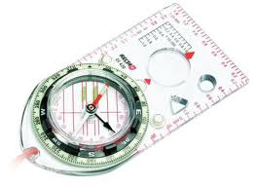
2. La boussole
Description:

Slide 16
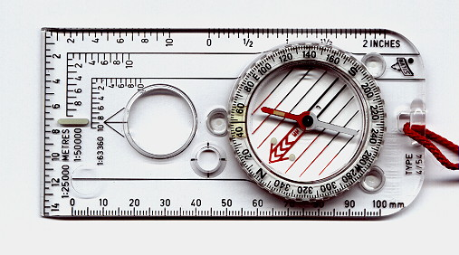
2. La boussole
Description
Plaque de base transparente
Couronne mobile
Aiguille aimantée

Slide 17
2. La boussole
Romer 1/25000
Romer 1/50000
Direction de marche
Loupe
Latte graduée en mm

Slide 18
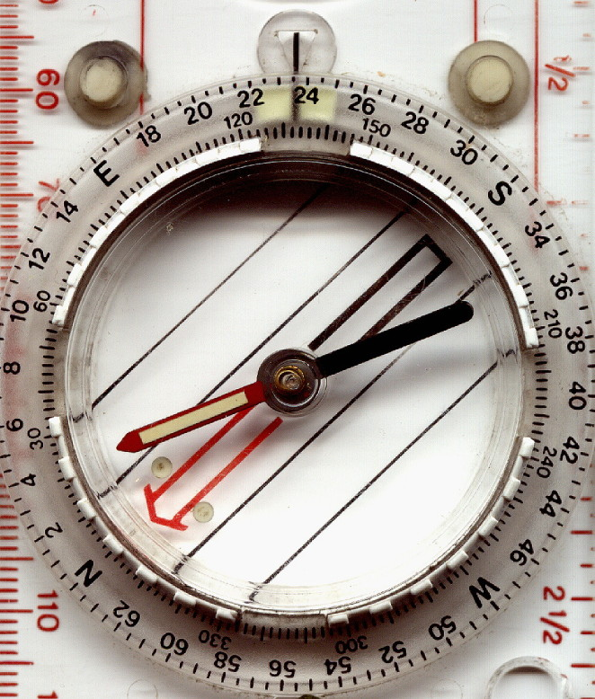
2. La boussole
Description de la couronne mobile
Cercle divisé en 360°
Repère de marche
Aiguille aimantée

Slide 19
2. La boussole
Traits fluorescents

Slide 20
Toute masse métallique peut interférer avec le magnétisme de la boussole
Pour cette raison:
Lignes hautes tension Min. 150 m
Véhicule 40 m
Lignes électriques / relais Tr 10 m
Minimi 5 m
FNC 3 m

Slide 21
2. La boussole
Utilisation :
Déterminer le nord magnétique
Déterminer l’azimut d’un point
Suivre une direction
Orientation de la carte
Déterminer un Az à partir d’un point sur la carte

Slide 22
3. Orientation de la carte
Boussole
Soleil
Horloge
Points marquants dans le terrain
Etoile polaire
La lune

Slide 23
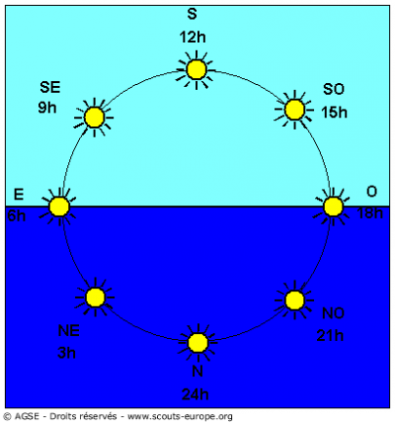
3. Orientation de la carte
Soleil:
Carte au sol;
Arrondir à l’heure inférieur ou supérieur ;
Calculer Hr solaire (-1 Hr hiver,
-2 Hrs été);
Déduire Posn Nord en fonction
Posn soleil;
Tourner carte direction Nord.

Slide 24
3. Orientation de la carte
Montre:
Carte au sol;
Arrondir à l’heure inférieur ou supérieur ;
Calculer Hr solaire (-1 Hr hiver, -2 Hrs été);
Diviser en 2 l’Hr obtenue;
Diriger Hr cadran vers le soleil;
Nord = 12 Hrs;
Tourner carte direction Nord.

Slide 25
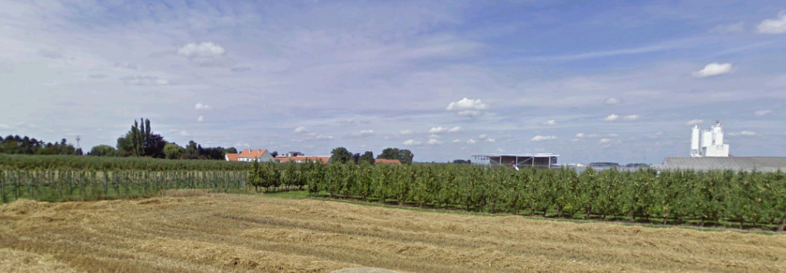
3. Orientation de la carte
Points marquants dans le terrain
N
A B

Slide 26
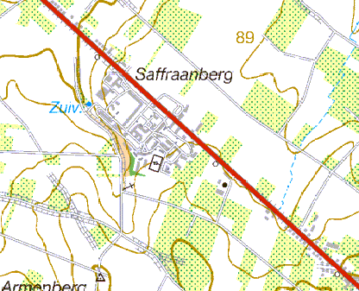
3. Orientation de la carte
N
A B

Slide 27
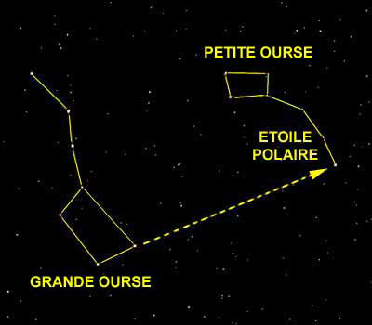
3. Orientation de la carte
Etoile polaire
Carte au sol;
Chercher Grande Ourse « Chariot »;
Reporter 5x la distance des roues arrières = Etoile Polaire = vrai Nord;
Tourner carte direction Nord.

Slide 28
3. Orientation de la carte
La lune
Carte au sol;
Arrondir à l’heure inférieure ou supérieure ;
Calculer Hr solaire (-1 Hr hiver, -2 Hrs été);
Déduire Posn Nord en fonction Posn lune;
Tourner carte direction Nord.

Slide 29
Objectifs
Obj | Contenu/Comportement ou performance | Conditions de réalisation | Normes ou critères de performance
1 | Connaître les différents nord | - | Les 16 directions des vents Le Nord vrai, magnétique et le nord cartographique
2 | Pouvoir calculer la déclinaison actuelle | A l’aide du diagramme de déclinaison sur la carte | -
3 | Pouvoir calculer et appliquer l’azimut inverse et le gisement | De jour, seul, avec l’aide d’une carte d’EM au 1/50000 et d’une boussole et d’un römer. | Erreur autorisée de 90⁻ of 5°
4 | Pouvoir déterminer et appliquer un azimut | De jour, seul, avec l’aide d’une carte d’EM au 1/50000 et d’une boussole et d’un römer. | Erreur autorisée de 90⁻ of 5°
5 | Pouvoir utiliser la boussole | De jour, seul, avec l’aide d’une carte d’EM au 1/50000 et d’une boussole et d’un römer. | Déterminer le nord Déterminer l’azimut (d’un point dans le terrain et sur la carte) Orientation de la carte
6 | Pouvoir orienter une carte militaire d’état-major | A l’aide : d’une montre à aiguilles – des détails du terrain – l’étoile polaire – le soleil – la lune – la boussole | -
29
29

Slide 30
Objectifs
Compétence | Indicateur de comportement
Respecter les autres | Traite les autres avec respect (lorsque quelqu’un ne comprend pas)
Etre Flexible | Exécute des nouvelles tâches
Agir de manière intègre | Respecte le caractère confidentiel des informations qu’ils lui sont confiées
Suivre les règles | Respecte les promesses et les accords convenus
Communiquer | S’exprime de manière compréhensible (coordonnées) Réagit de manière appropriée aux questions posées
Se développer | A une attitude positive face au feedback de ses supérieurs et de ses collègues
30
30

Slide 31
Aperçu de la leçon
Orientation
La boussole
Orientation de la carte
Conclusion
Questions

Slide 32


